Slide 1

Conhecendo
Ruby on Rails
Tornar as coisas simples fáceis e as coisas complexas possíveis.

Slide 2



Saulo
Programador Ruby
Trabalho no Click Jogos
Desenvolvedor há 2 anos

Slide 3
Ruby?

Slide 4
1993

Slide 5


Slide 6
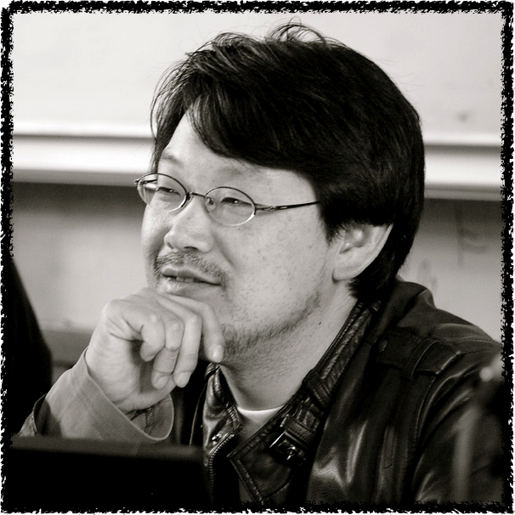
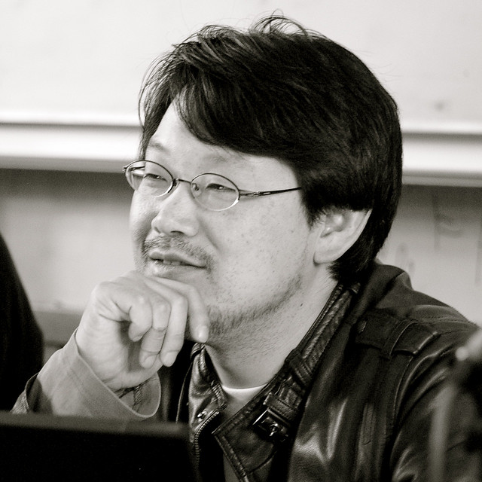

Slide 7

2.0

Slide 8
Características
Flexível
Tudo é objeto
Interpretada e multiparadigma
Tipagem dinâmica e forte
Escrever código próximo ao que se fala
Orientado a objeto

Slide 9
<codar/>

Slide 10
Rails?

Slide 11
Características
Framework
Gratuito
Código elegante
Favorece convenção
DRY

Slide 12
2003

Slide 13
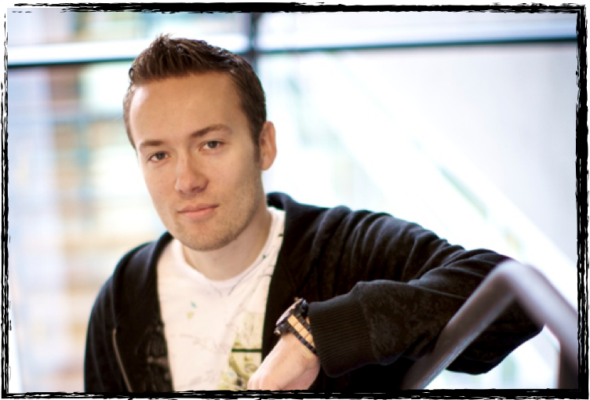
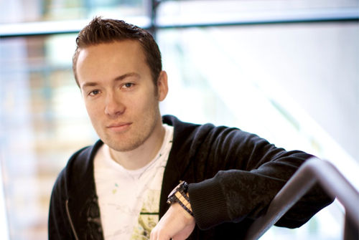

Slide 14

4.0

Slide 15
app

Slide 16
bin

Slide 17
config

Slide 18
config.ru

Slide 19
db

Slide 20
public

Slide 21
Rakefile

Slide 22
README.rdoc

Slide 23
lib

Slide 24
test

Slide 25
log

Slide 26
vendor

Slide 27
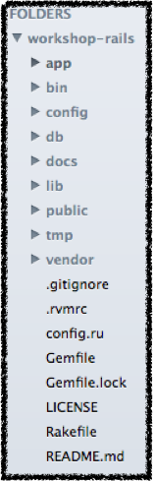
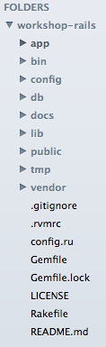

Slide 28


